Slide 1
Entwicklungszusammenarbeit konkret: Greift die Gemeinsame Fischereipolitik der EU?
Rainer Froese
GEOMAR, Kiel
28.4.2015 Landeshaus Kiel

Slide 2
Hintergrund
Die Fischfänge der Welt stagnieren bei etwa 80 Millionen Tonnen
Der globale Fischereiaufwand steigt
Mehr Aufwand für gleichen Fang bedeutet weniger Fische im Wasser

Slide 3
Gemeinsame Fischereipolitik der EG
Europa hat seine Fischbestände massiv überfischt
2013 wurde die neue GFP beschlossen
Ab 2015 sollen keine Bestände mehr überfischt werden (Ausnahmen bis 2020)
Alle Bestände sollen über die Größe aufgebaut werden, die den maximalen Dauerertrag liefern kann
Wissenschaftliche Fang-Empfehlungen sollen befolgt werden

Slide 4
Reality Check
Im Dezember 2014 haben die Agrarminister die Fangmengen für 2015 beschlossen
Bei 2/3 der Bestände wurden die wissenschaftlichen Fang-Empfehlungen überschritten
Bei der Hälfte der Bestände wurden Fangmengen über der maximal nachhaltigen Menge beschlossen

Slide 5
Einige Begriffe
MSY: Maximum Sustainable Yield, der maximale Dauerertrag, den ein Bestand liefern kann (etwa 20% können entnommen werden)
Fmsy: Der maximale Fischereidruck, der mit MSY kompatibel ist
Bmsy: Die kleinste Bestandsgröße (Biomasse), die den maximalen Dauerertrag liefern kann
Bpa: Kleinste “sichere” Bestandsgröße

Slide 6
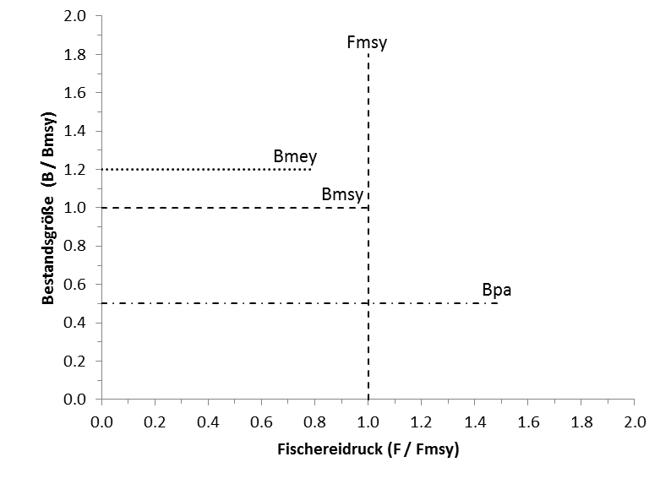
MSY Framework
MSY - Rahmen
Gesunde Bestände
Gute Fänge
Hoher Gewinn
Überfischung
Erholungszone
Außerhalb sicherer biologischer Grenzen

Slide 7
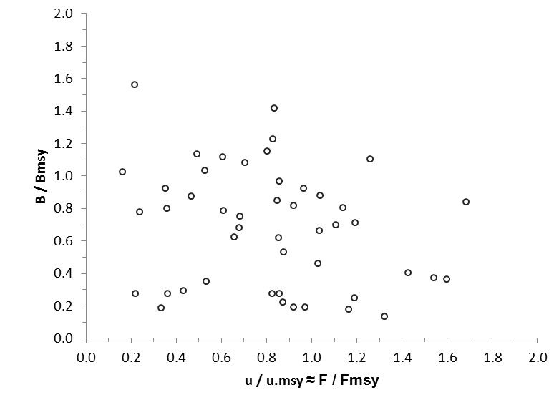
Nordost Atlantik 2013
◄ Ratsentscheidung zum erlaubten Fang ►
◄ Fang & Fortpflanzung & Wachstum ►
Analysis of 47 stocks of the Northeast Atlantic with a Bayesian state-space production model, Froese et al., submitted

Slide 8
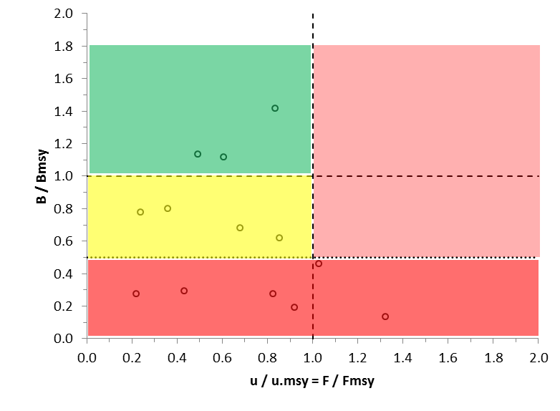
Deutsche Fischbestände

Slide 9
Deutsche Fischbestände
Makrele
NS-Hering
OS-Sprotte
NS-Scholle
Seezunge
NS-Seelachs
Dornhai
OS-W Hering
OS-W Dorsch

Slide 10
MSC zertifizierte Fischbestände
Makrele
NS-Hering
OS-Sprotte
NS-Scholle
Seezunge
NS-Seelachs
Dornhai
OS-W Hering
Kabeljau
OS-Dorsch

Slide 11
Was kann Deutschland tun?
Mehr Einsatz im Ministerrat für schnellen Aufbau der deutschen Bestände
Aussbildung der Fischer verbessern: etwa 80% der Fische müssen im Wasser bleiben, als Basis für gute zukünftige Fänge
Einsatz für schonende Fischerei bei optimaler Fanggröße (Fische müssen wachsen und sich fortpflanzen)

Slide 12
Kann Fischerei die Welt ernähren?
Nein, aber die Fischerei kann einen viel größeren Beitrag leisten
Fischstäbchen statt Fischmehl

Slide 13
Mehr in der Diskussion Danke
Rainer Froese
GEOMAR, Kiel
28.4.2015 Landeshaus Kiel

